Slide 1
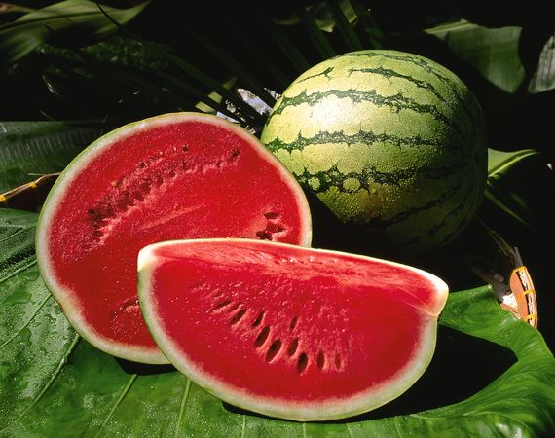
АРБУЗ
Выполнила студентка I курса
ГБОУ СПО Баймакский сельскохозяйственный техникум
Валеева Рамзиля

Slide 2
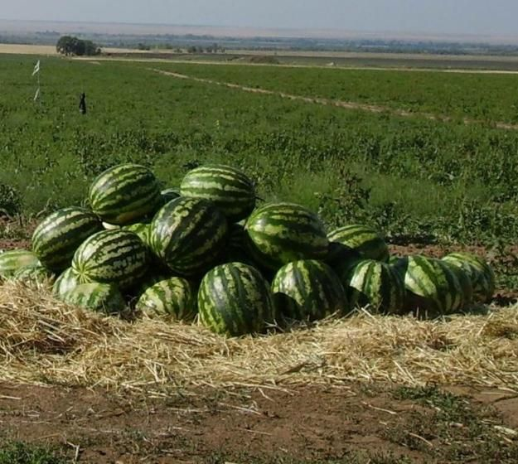
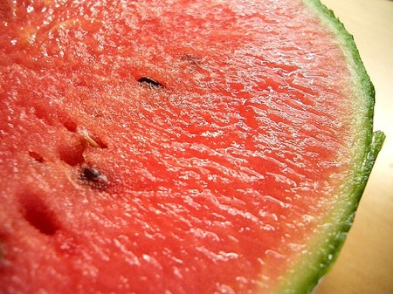
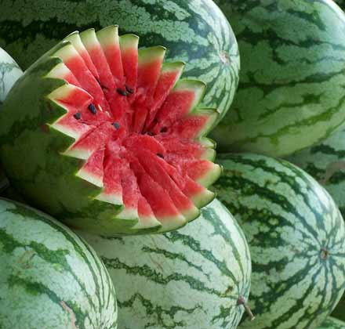
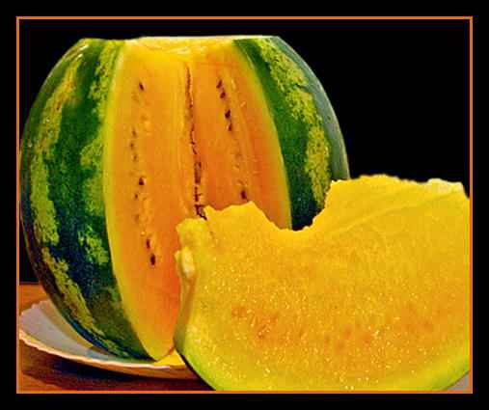
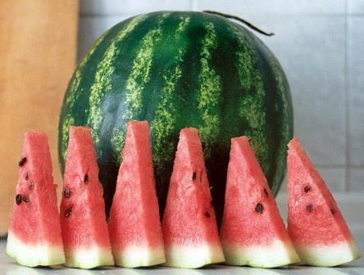
Notes:
Арбу́з (лат. Citrúllus lanátus) — однолетнее травянистое растение, вид рода Арбуз (Citrullus) семейства Тыквенные (Cucurbitaceae).

Slide 3
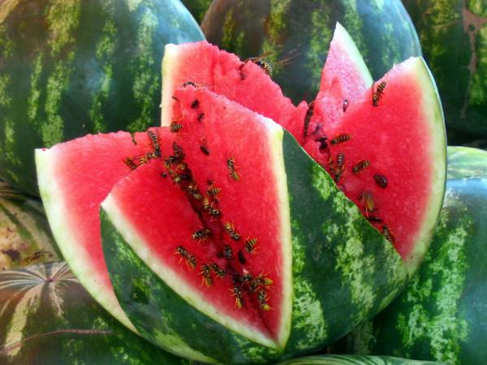
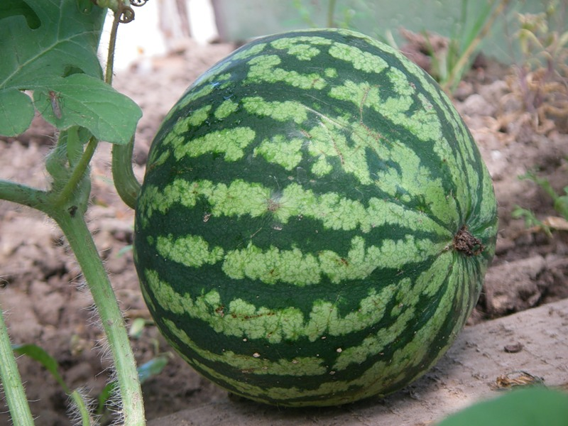
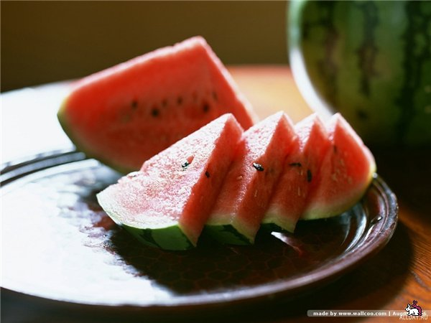
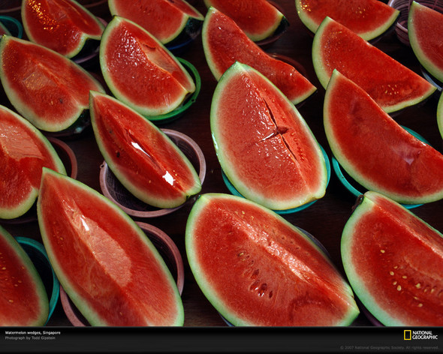
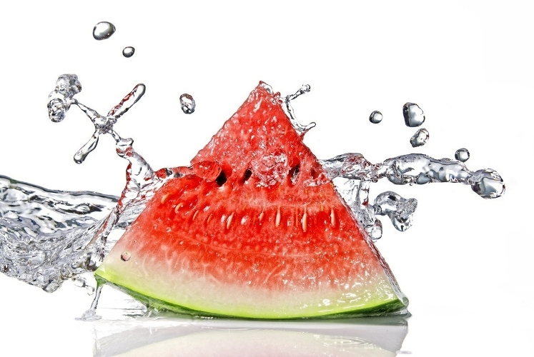
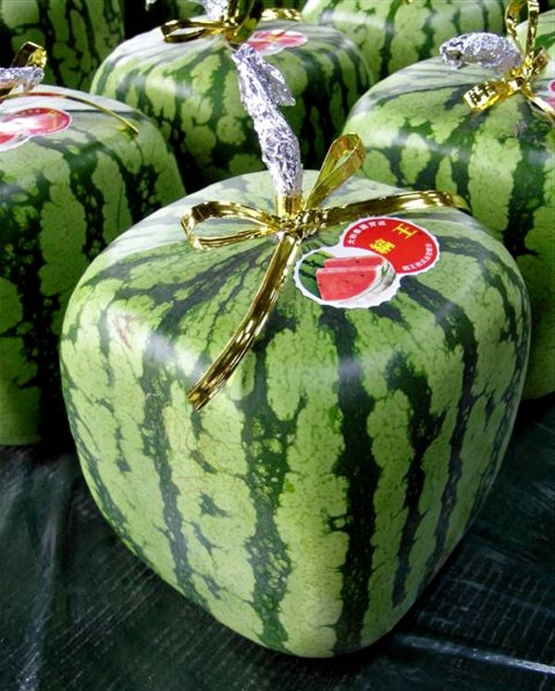
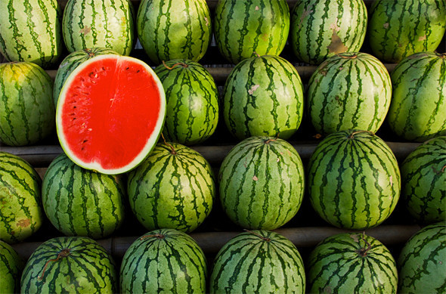
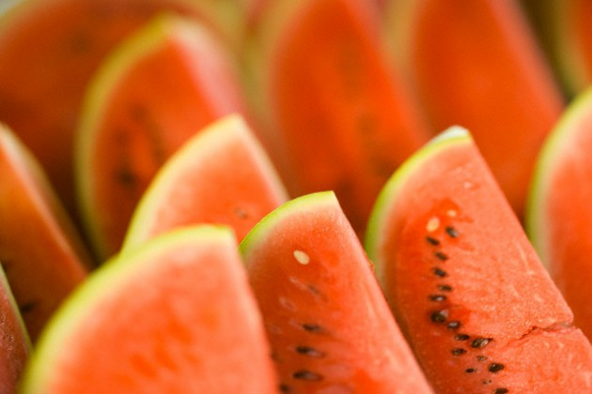
Notes:
Бахчевая культура. Плод — тыквина, шаровидной, овальной, уплощённой или цилиндрической формы; окраска коры от белой и жёлтой до тёмно-зелёной с рисунком в виде сетки, полос, пятен; мякоть розовая, красная, малиновая, реже — белая и жёлтая. Хотя тыквина морфологически (по строению) схожа с ягодой, с точки зрения ботаники называть плод арбуза ягодой не вполне корректно. В настоящее время выращивается в 96 странах мира в более чем 1200 разновидностях

Slide 4
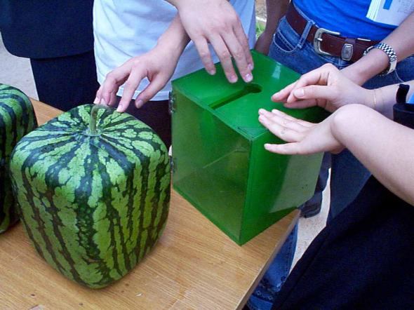
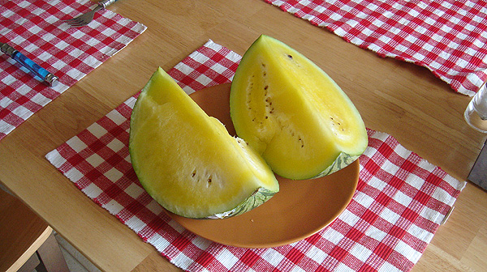
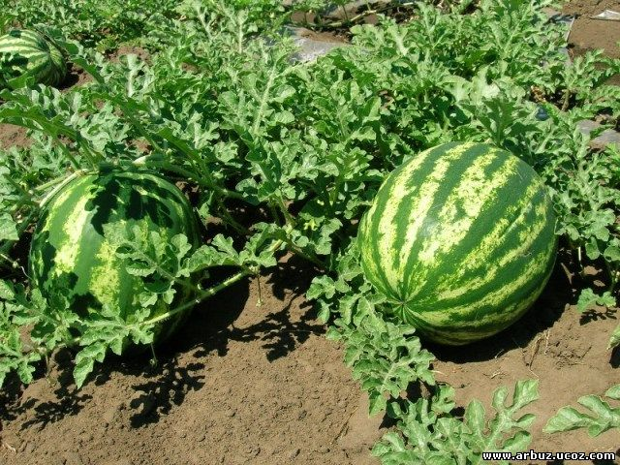
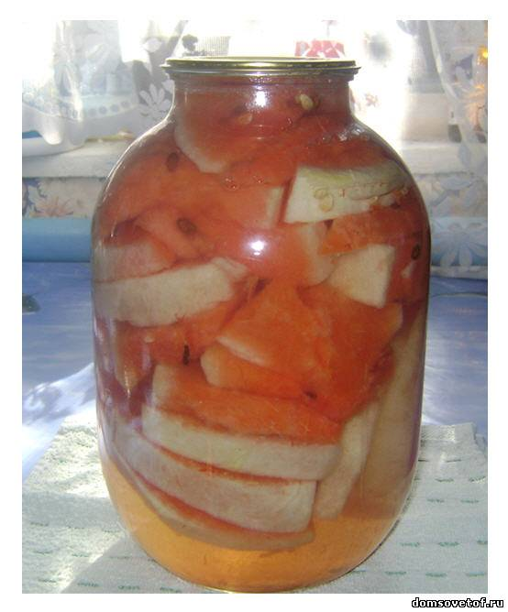
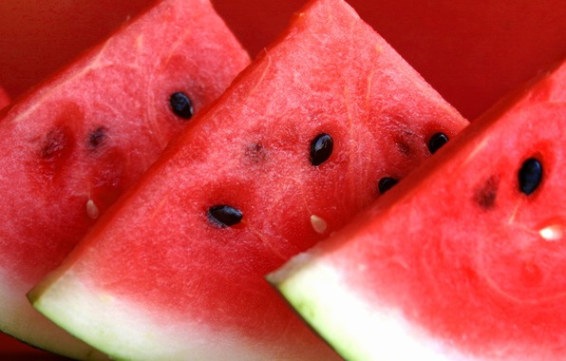
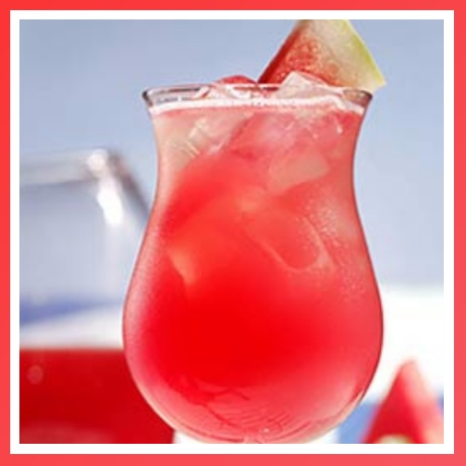
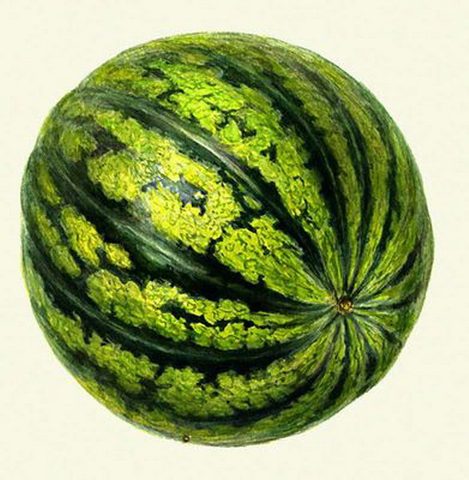
Notes:
Родиной арбуза является Южная Африка (Ботсвана, Лесото, Намибия, ЮАР: Капская провинция, Свободное государство, Гаутенг, Квазулу-Натал, Лимпопо, Мпумаланга, Северо-Западная провинция, Северная Капская провинция), где он до сих пор встречается в диком виде.

Slide 5
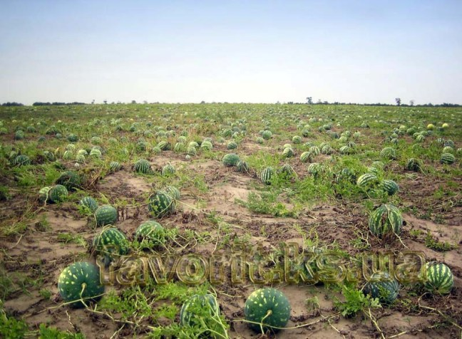
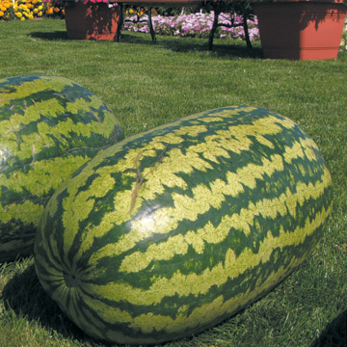
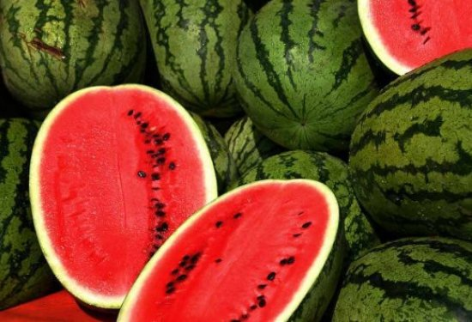
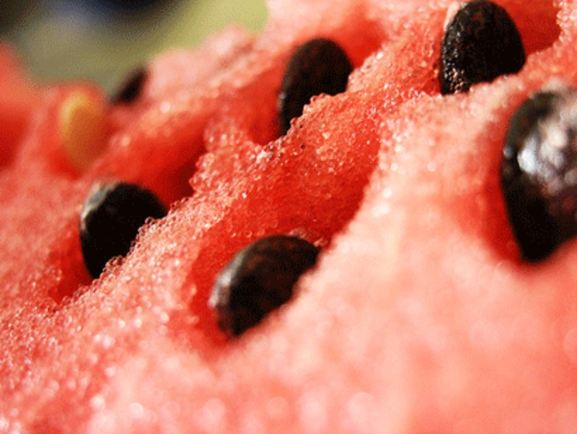
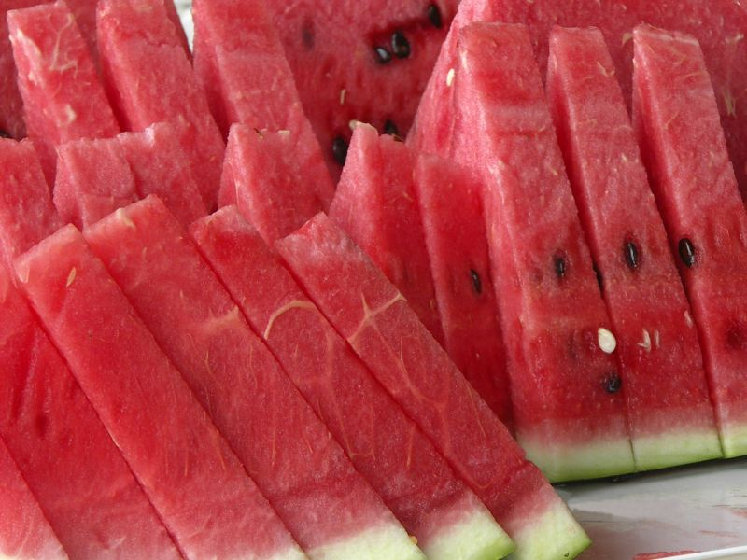
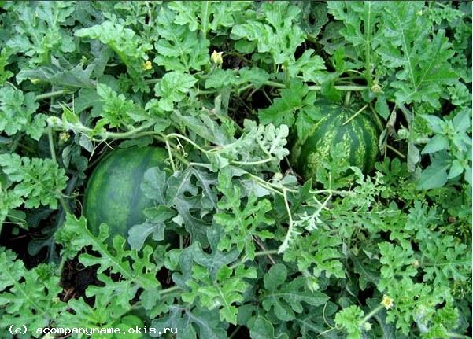
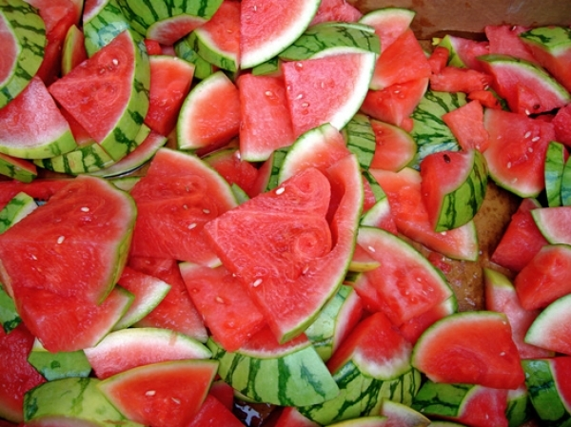
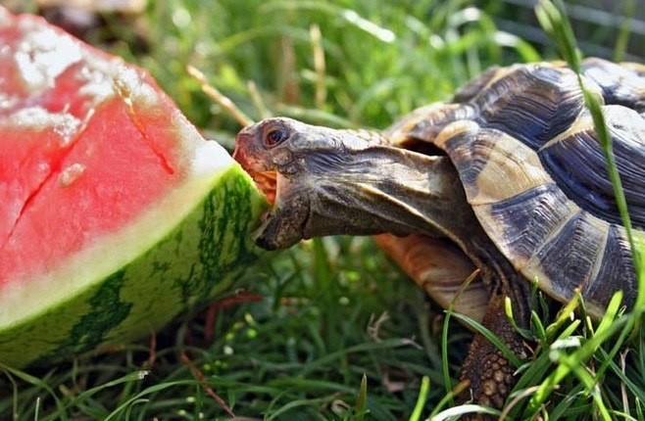
Notes:
Стебли тонкие, гибкие, ползучие или вьющиеся, обычно округло-пятигранные, длиной до 4 м и более, разветвлённые. Молодые части стебля густо опушены мягкими оттопыренными волосками.

Slide 6
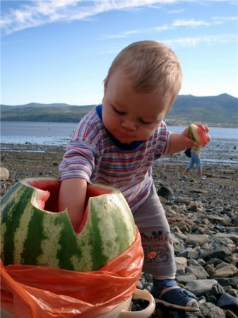
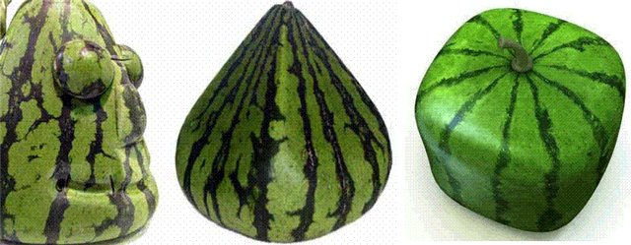
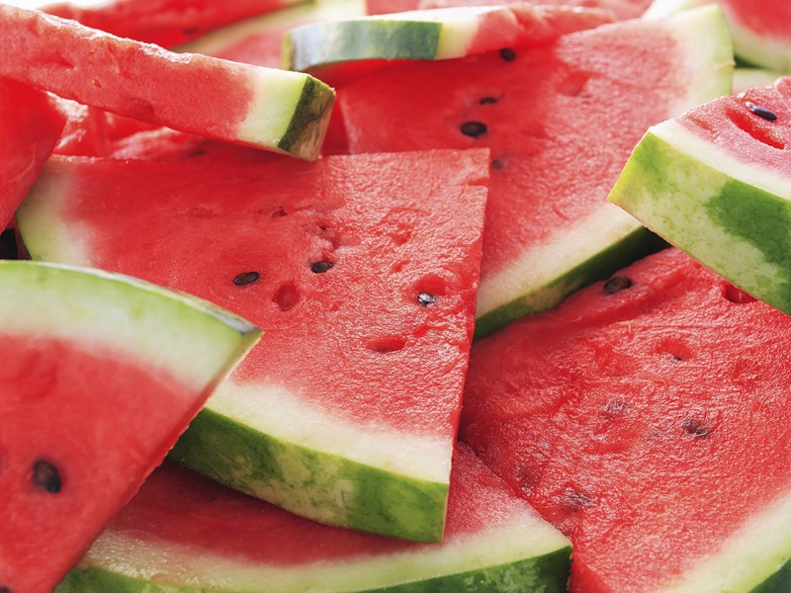
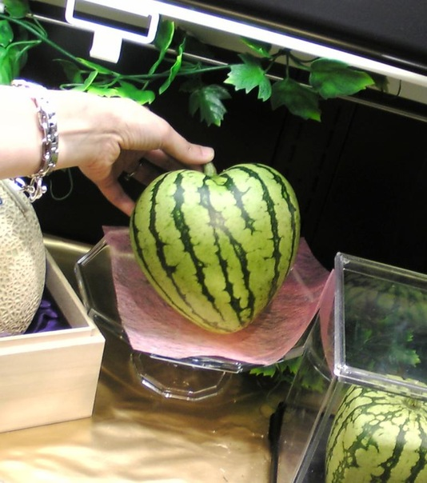
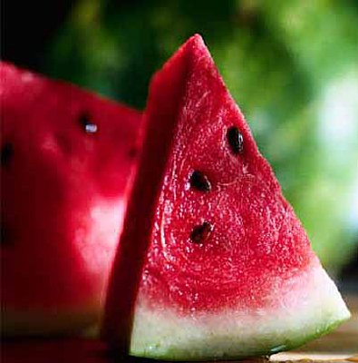
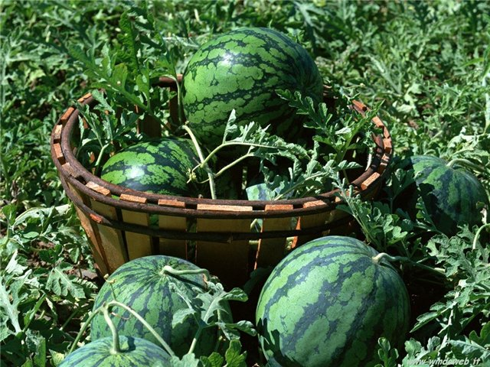
Notes:
Химический состав.
Плодовая мякоть арбуза содержит от 5,5 до 13 % легкоусваиваемых сахаров (глюкоза, фруктоза и сахароза). К моменту созревания преобладают глюкоза и фруктоза, сахароза накапливается в процессе хранения арбуза. В мякоти содержатся пектиновые вещества — 0,68 %, белки — 0,7 %; кальций — 14 мг/%, магний — 224 мг/%, натрий — 16 мг/%, калий — 64 мг/%, фосфор — 7 мг/%, железо в органической форме — 1 мг/%; витамины — тиамин, рибофлавин, ниацин, фолиевая кислота, каротин — 0,1—0,7 мг/%, аскорбиновая кислота — 0,7—20 мг/%, щелочные вещества. В 100 граммах съедобной части плода содержится 38 калорий.

Slide 7
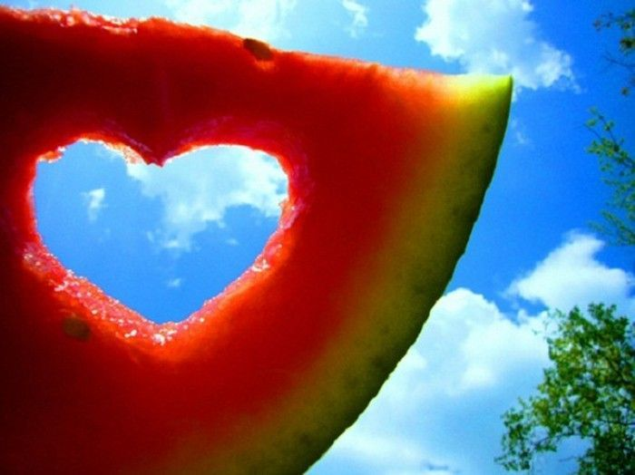
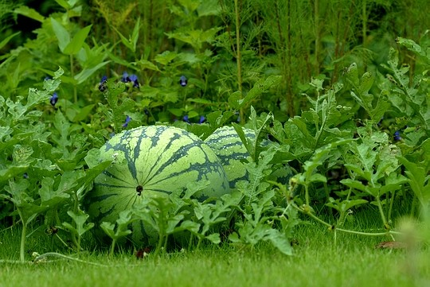
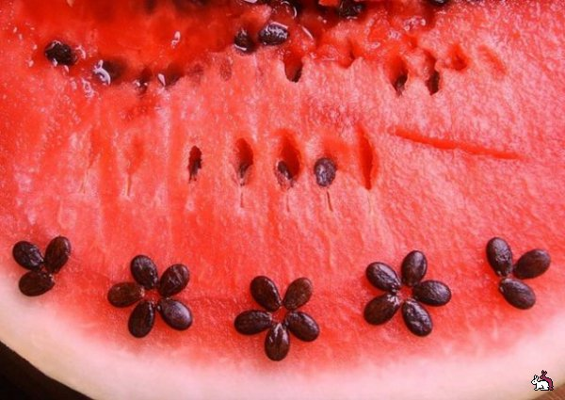
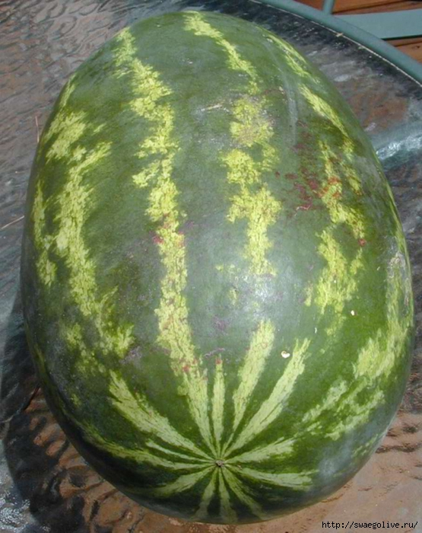
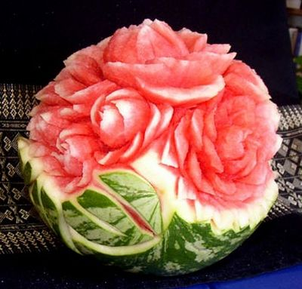
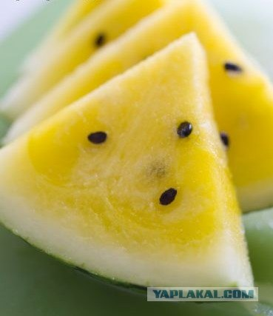
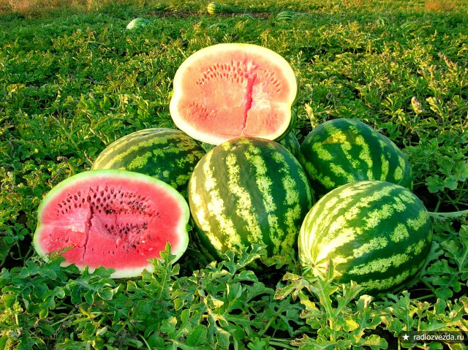
Notes:
Растительное сырьё
Арбузные семена содержат до 25 % жирного масла. Масло семян арбуза содержит линолевую, линоленовую и пальмитиновую кислоты, по физико-химическим свойствам похоже на миндальное масло и может заменять его, по вкусовым — на прованское

Slide 8
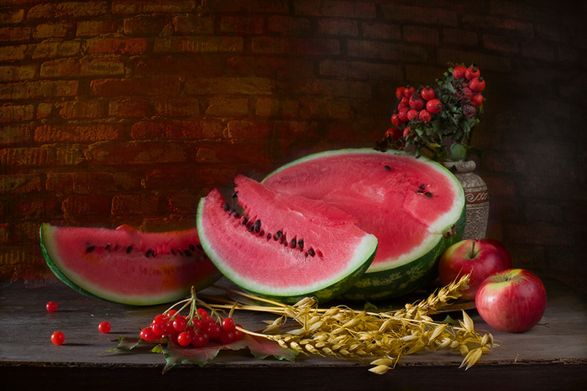
Благодарю за внимание

